Slide 1
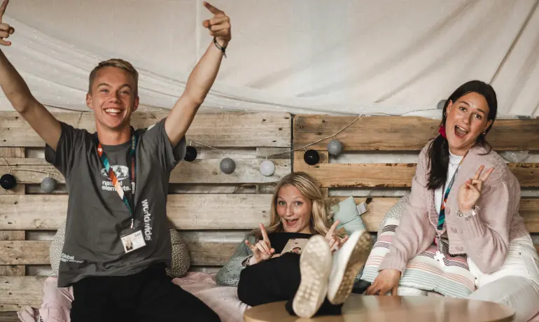
Hur tar man god hand om sin anställda ungdomsledare?

Slide 2
Inför anställning
Vilka förväntningar finns?
- Ta ungdomsledaren ”i försvar”
- Vad kan andra i församlingen göra?
- Se till att ungdomsledaren har andra att leda tillsammans med

Slide 3
Vikten av en Bra start
Första anställningen och erfarenheten av arbetslivet
- Arbete med stort egenansvar och behov av självledarskap
- ”Skör” generation

Slide 4
Ungdomsledarens behov
Feedback och bollplank
- Investera tid! Regelbundet - Mentor - Fadderfamilj

Slide 5
Ungdomsledarens behov
Tydliga strukturer
- Arbetsbeskrivning
- Ledighet
- Läger
- Ha koll på hur mycket man jobbar
- Tillgänglighet

Slide 6
EFKs stöd
Ungdomsledar kick off 17-18 september på Hjälmargården
Nätverk för ungdomsledare –
https://efk.se/ladan/natverksledare-ung.html
Att möta ungdomar med psykisk ohälsa Stockholm 16-17 april
Ung ledare 365 - https://efk.se/forsamlingar-i-sverige/redskap-och-resurser/redskap-for-ungdomsledare/ung-ledare-365.html
FESTIVALEN KALEO 31okt – 2 nov på höstlovet i Stockholm
Bra start
Personalvård

